Slide 1
Escuela Normal de Educación Preescolar
Licenciatura en Educación Preescolar
Estrategias para la Exploración del Mundo Natural
Yixie Karelia Laguna Montañez
Andrea Abigail Guerrero Vigil #6
1B
13/Junio/2021
Unidad II: La construcción de conocimientos sobre la materia, energía y sus interacciones
En esta unidad de aprendizaje los estudiantes revisarán estrategias para la enseñanza de las ciencias, desarrollarán habilidades de predicción, observación y explicación para el aprendizaje de contenidos científicos y realizarán el análisis didáctico y científico de un tema para diseñar una secuencia didáctica.

Slide 2
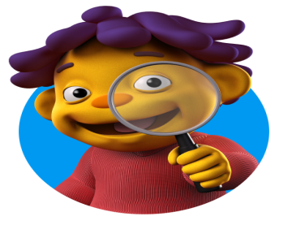
Slime Magnético
Lo que se | Lo que quiero Saber | Lo que aprendí
Materiales magnéticos Son conjunto de electrones capaces de unir hierros y metales y con esto crean un energía que llama a la otra y así estas se unen entre si El slime es una masa espesa entre solida y liquida integrada por varios materiales y sus distintos componentes pegajosos. | ¿Por qué el Imán siente atracción por el Hierro? | Cuando se da contacto pleno, la atracción entre imán y hierro es igual de intensa que la atracción entre dos imanes iguales. Conforme aumenta la distancia, la atracción entre imán y hierro es considerablemente más débil que la atracción entre dos imanes. Esto se debe a la baja magnetización remanente del hierro. https://www.imamagnets.com/blog/puede-un-iman-perder-sus-propiedades/
 | ¿Que contiene el liquido de lentes de contacto ? | muchos tipos de soluciones para lentillas suelen incluir ácido bórico, que es lo que le da esa textura tan especial al slime. aunque la mayoría de ellos están compuestos de diversas proporciones de agua destilada, cloruro sódico y desinfectantes como el peróxido de hidrógeno, entre otras sustancias con un gran poder higiénico y antimicrobiano. https://www.clinicabaviera.com/blog/bye-bye-gafasestilo-de-vidaayuda-no-tengo-liquido-de-lentillas/
 | ¿Por qué el imán no pierde fuerza a pesar de que el hierro este en el slime? | Temperatura elevada: los materiales magnéticos pierden magnetismo cuando se calientan, pero recuperan el magnetismo cuando se enfrían siempre que la temperatura máxima sea inferior a su temperatura de Curie. Por encima de la temperatura de Curie, un imán pierde permanentemente todo o parte de su magnetismo. https://www.imamagnets.com/blog/puede-un-iman-perder-sus-propiedades/

Slide 3
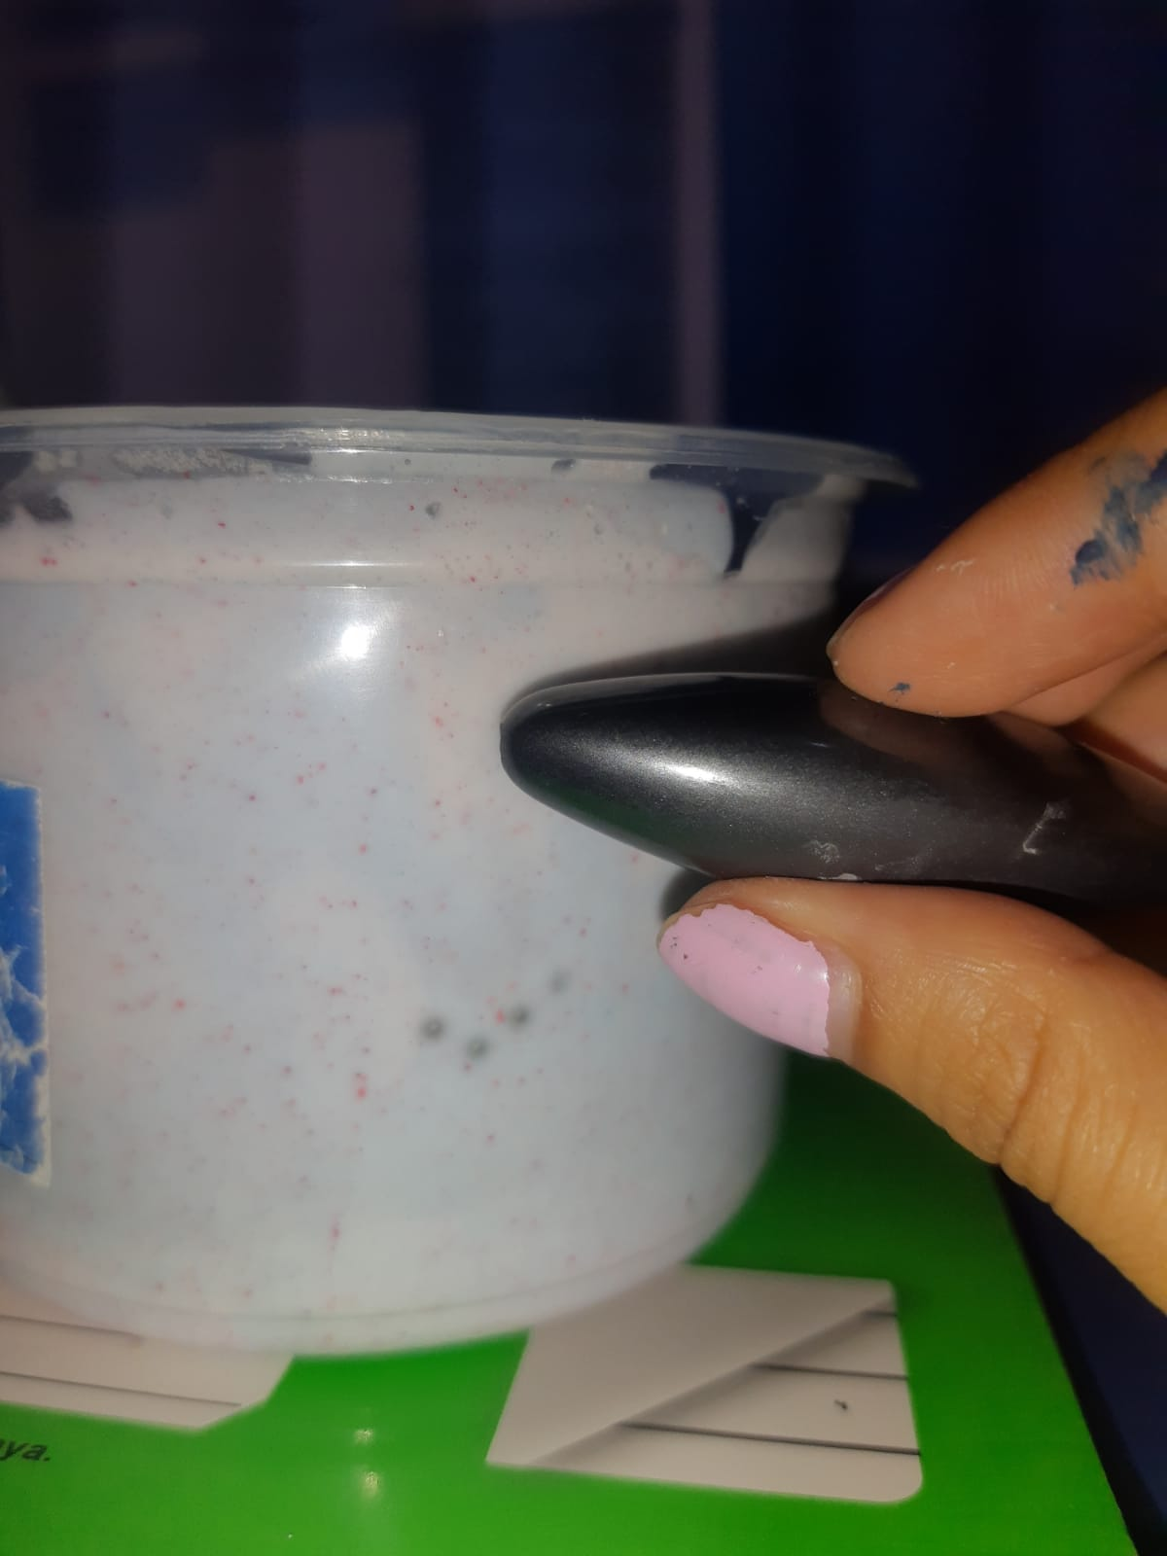
Materiales: Pegamento blanco, limadura de hierro, detergente, liquido para lentes de contacto, un traste pequeño, colorante.
Yo no pude conseguir el liquido para lentes de contacto lo cual provoco que mi slime quedara muy liquido pero con la poca limadura de hierro que conseguí se pudo notar un poco como el Imán levantaba la limadura de hierro.

Slide 4
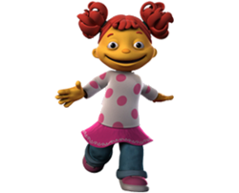
Un Imán en el Agua
Lo que se | Lo que quiero Saber | Lo que aprendí
El magnetismo sucede de manera natural en la tierra con distintos elementos y el universo creando así una energía que atrae a otras mas débiles de algunos otros elementos de metal. El agua es un componente químico vital de la tierra que tiene muchas funciones de uso dando así vida a los distintos seres vivos que habitan la tierra. | ¿Qué metales son compatibles con el magnetismo? | Para que un objeto sea magnético debe contener ciertos tipos de metales como hierro, níquel o cobalto. Algunas cosas no son atraídas por los imanes. Los metales como el oro, el aluminio, la plata, el cobre y otros no son atraídos por los imanes.https://www.pnc.com/es/about-pnc/corporate-responsibility/grow-up-great/lesson-center/tinkering-making/tinkering-with-magnets.html
 | ¿Qué tipo de energía tiene el agua? | Siempre se ha dicho que es importante que la electricidad y el agua no entren en contacto, pero la una nutre a la otra; la fuerza y el movimiento del agua de ríos o mares se usa para generar electricidad, es decir, energía hidráulica. Esta electricidad se obtiene en las centrales hidroeléctricas, las cuales embalsan agua de los ríos en presas y esta es liberada de forma controlada, haciendo que mueva una turbina y generando electricidad. Algunas presas funcionan sobre todo el caudal del río mientras que otras desvían parte de su corriente https://www.factorenergia.com/es/blog/eficiencia-energetica/energia-renovable-hidraulica/
 | ¿el magnetismo que tipo de energía es? | La energía magnética puede entenderse como la capacidad de la fuerza magnética de realizar un trabajo mecánico, pero también nos referimos a ella cuando hablamos de la energía que se almacena en un elemento conductor o un campo magnético https://concepto.de/energia-magnetica/

Slide 5
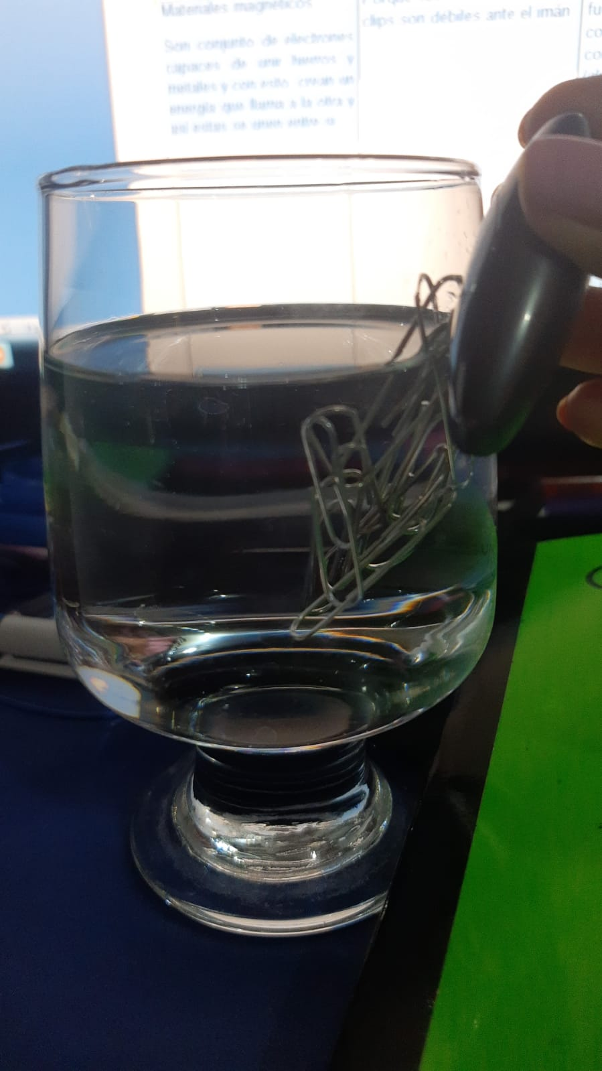
Materiales: Un vaso, clips porta papeles, agua, un imán grande
Al introducir los clips en el agua nos imaginábamos que estos no tendrían reacción pero no fue así, ya que fue muy manipulable el movimiento de los clips con el imán fuera del agua y los clips dentro del agua.

Slide 6
El Telescopio
Lo que se | Lo que quiero Saber | Lo que aprendí
Los telescopios son instrumentos para observar la luz o algunas dimensiones de una manera mas cercana y así contemplar cosas que no se ven a simple vista con el ojo humano. La luz es una energía natural o creada por mismos elementos naturales llevada a los hogares o demás lugares con la finalidad de alumbrar los alrededores | ¿La luz es una energía? | La luz, conocida como energía luminosa, es aquella radiación electromagnética que se propaga en forma de ondas en cualquier espacio, es capaz de viajar a través del vacío a una velocidad, aproximadamente de 300.000 kilómetros por segundo (km/s). https://sites.google.com/site/lostiposdeluces/-que-es-la-luz
 | ¿Qué efectos causa la luz en los objetos? | Ilumina los objetos y los hace visibles. Pero un objeto no tiene la misma iluminación por todos sus lados, en uno refleja mayor cantidad y en otro refleja menor cantidad; a este efecto en las artes plásticas se le denomina valor. https://www.abc.com.py/edicion-impresa/suplementos/escolar/la-luz-y-sus-efectos-sobre-lo-que-ilumina-404507.html
 | ¿Cuál es la Importancia de la Luz? | La importancia de la luz para todos los seres vivos y para el hombre en particular queda puesta de manifiesto en el simple hecho de que todo el organismo humano se encuentra preparado para desempeñarse correctamente durante las horas del día. https://www.importancia.org/luz.php

Slide 7
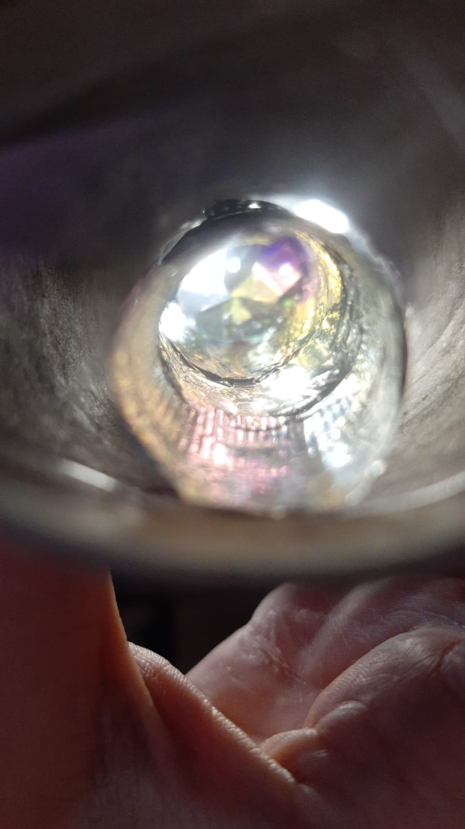
Materiales: un tubo de papel higiénico o de cocina, un CD o papel aluminio, pequeños diamantes o papeles brillantes, marcadores, silicón, botella de plástico.
Durante la actividad tuvimos algo de dificultad al cortar el CD al igual que al pegarlo en forma de triangulo con silicón, en algunos casos los pegamos con cinta, después de esto pasamos a cortar dos círculos en una botella para pegarlos en las extremidades de el tubo de papel, introducimos los diamantes o pedazos de papel y el triangulo que hicimos con anterioridad y pudimos ver un contraste de colores muy luminoso y bonito.

Slide 8
Un Globo Eléctrico
Lo que se | Lo que quiero Saber | Lo que aprendí
Los globos son materiales de plástico utilizados para fines recreativos frágiles al contacto con materiales filosos o con mucho calor | ¿Por qué los globos tienen energía? | La energía potencial dentro del globo se convierte en energía cinética, o energía de movimiento, el aire que se mueve rápidamente a través de la abertura. Debido a que el aire es expulsado rápidamente hacia atrás, hay una fuerza de reacción que empuja el globo hacia delante. https://extension.purdue.edu/4h/Documents/Volunteer%20Resources/Science%20Made%20Easy%20Spanish/Carros%20y%20globos%20de%20propulsion.pdf
 | ¿De que están hechos los globos? | Generalmente están hechos de látex o papel aluminio. ... El globo compuesto de 50% de látex es un juguete o elemento de decoración ecológico porque es biodegradable. Un globo de 75% de látex tarda en biodegradarse unos 10 años, igual que una hoja de roble. https://www.20minutos.es/noticia/436398/0/proceso/fabricacion/globos/
 | ¿Cómo atraen energía los globos? | Cuando frotas el globo en tu cabello, algunos de los electrones se desprenden y quedan adheridos al globo. Los electrones tienen una carga eléctrica negativa ( - ), de modo que el globo tendrá una carga negativa. https://spaceplace.nasa.gov/ion-balloons/sp/

Slide 9
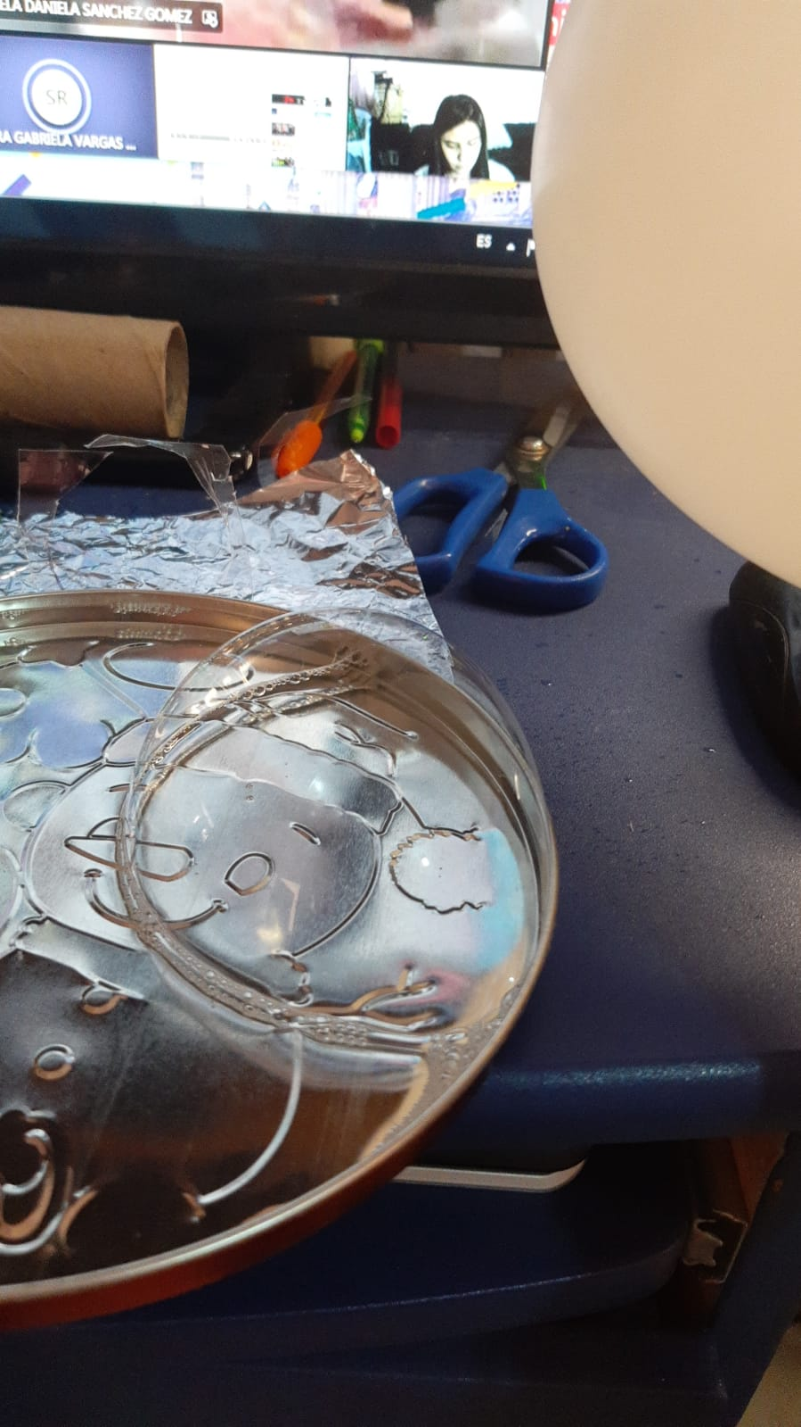
Materiales: un plato o una bolsa de plástico, un globo, un popote, agua, jabón líquido.
Comenzamos combinando un poco de jabón con agua y con ayuda del popote hicimos unas burbujas encima del plato o la bolsa de plástico inflamos el globo y fuimos moviendo la burbuja con ayuda del globo, a mí se me hizo algo difícil ya que al tratar de mover la burbuja esta se reventaba rápidamente pero si la logre mover un poco.

Slide 10
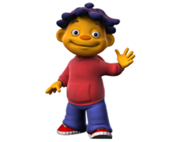
Los Sonidos
Lo que se | Lo que quiero Saber | Lo que aprendí
para que tu puedas escuchar algo tienes que haber aire, las ondas sonoras viajan a través del aire y sin este no se escucha nada por lo tanto esta va vibrando en distintos mensajes sonoros que se | ¿el sonido es un fenómeno natural? | El sonido es el resultado de una perturbación que se propaga en un medio elástico. Por ejemplo cuando en alguna región del aire se produce una perturbación de presión, por ejemplo en la forma de una compresión, dicha región tiende a expandirse hacia las regiones vecinas. Esto produce a su vez una compresión en dichas regiones, que volverán a expandirse creando una compresión más lejos todavía. https://www.fceia.unr.edu.ar/acustica/comite/sonido.htm
 | ¿Qué provocan las vibraciones del sonido en los humanos? | Todo depende de la frecuencia del movimiento, de su amplitud y de la duración de las vibraciones. Todo indica que la mayor sensibilidad se da a las frecuencias de 6 – 7 Hz que provocan trastornos en los pulmones, corazón, intestinos y cerebro. Frecuencias por encima de 20 Hz se mitigan con acolchamientos https://www.um.es/acc/en-gran-medida-vibraciones/
 | ¿Cómo se expande el sonido? | En el aire el sonido se propaga en forma de ondas longitudinales, es decir, el sentido de la oscilación coincide con el de la propagación de la onda. Podemos definir a un medio como un conjunto de osciladores capaces de entrar en vibración por la acción de una fuerza. https://www.eumus.edu.uy/docentes/maggiolo/acuapu/prp.html

Slide 11
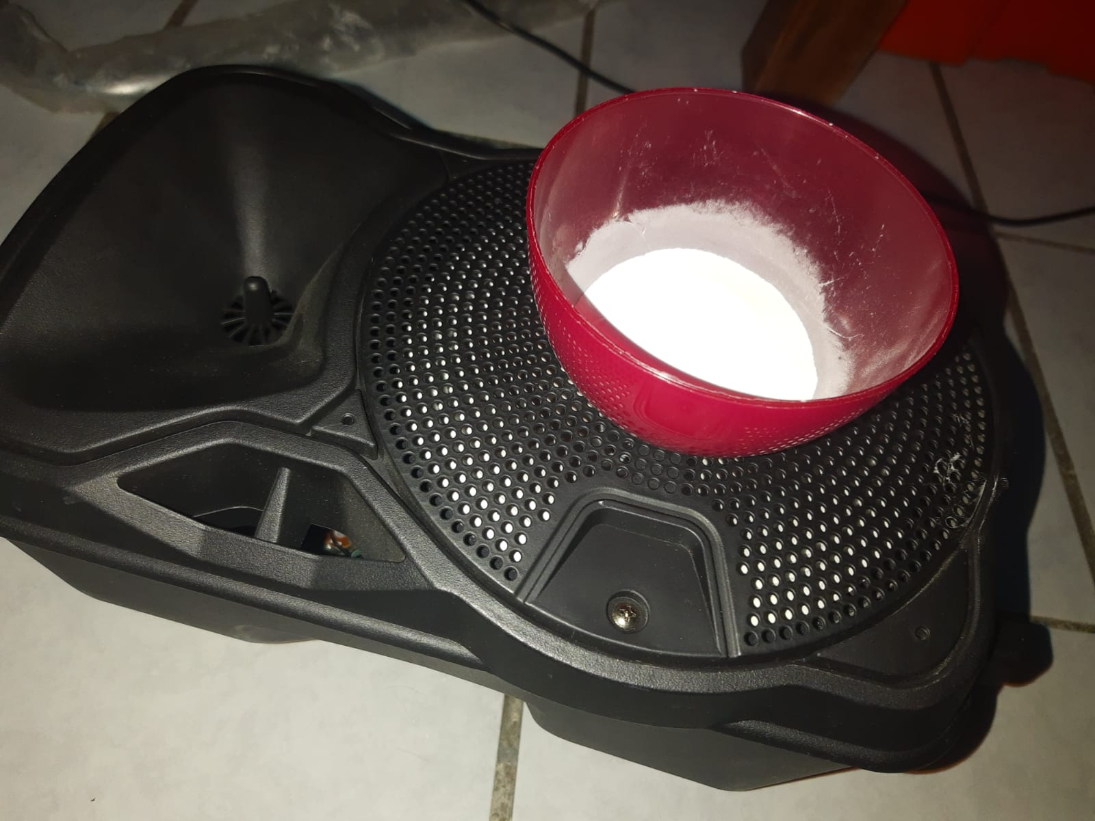
Materiales: Una bocina, un plato hondo, fécula de maíz, agua, un celular
Comenzamos haciendo una mezcla de fécula de maíz con agua en el traste hasta lograr una mezcla algo espesa, después de eso pusimos la mezcla arriba de la bocina y pusimos música en el celular a un volumen algo alto, se suponía que la fécula de maíz se levantara pero al final el experimento no resulto como esperábamos.

